Slide 1

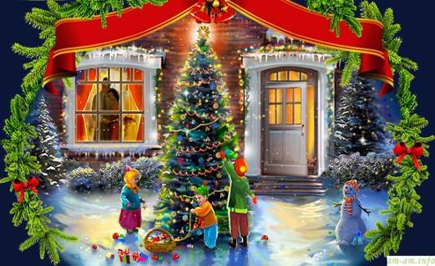
En France il y a deux fêtes très aimées de tous les Français: Noël et le Nouvel An. C’est la période des cadeaux, de bons repas, des chocolats.

Slide 2

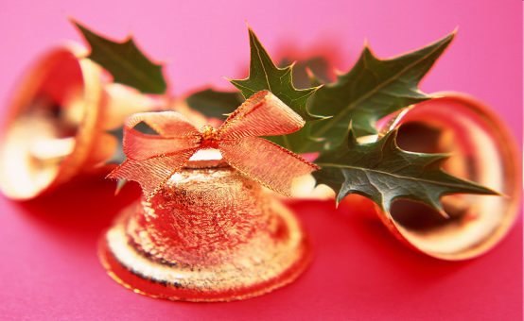
On prépare le fête de Noël dès les premiers jours de décembre. Les rues et les vitrines des magasins sont illuminées. On décore l’arbre de Noël, on achète des cadeaux, on écrit des invitations.

Slide 3
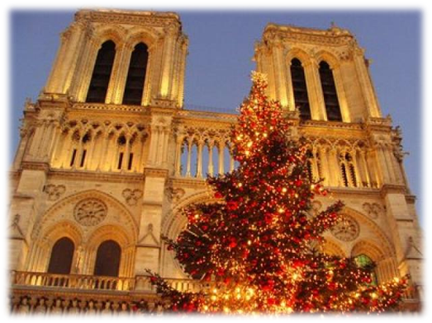
LA FÊTE RELIGIEUSE
Noël est une fête religieuse. Le 25 décembre on célèbre la naissance du Christ. Les chrétiens vont à la messe de minuit.

Slide 4
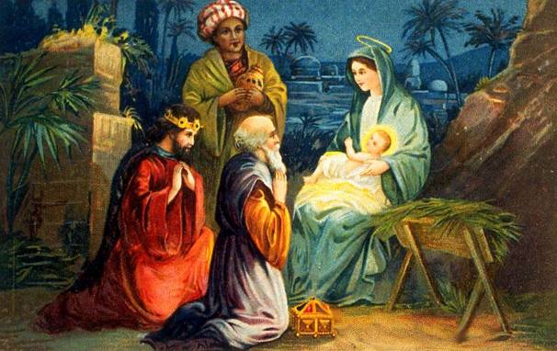
LA FÊTE RELIGIEUSE

Slide 5

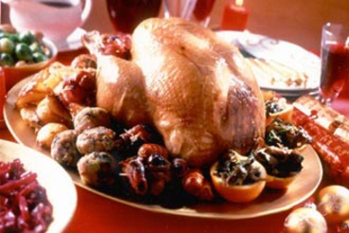
Le réveillon commence à 22 heures ou après la messe. Toute la famille se réunit autour de la table. Le menu traditionnel: la dinde aux marrons, la bûche de Noël, le champagne.

Slide 6

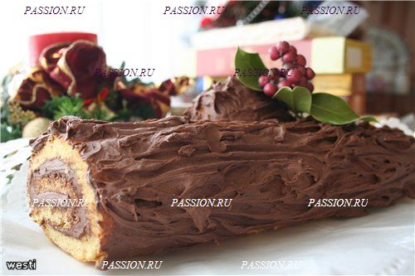

Slide 7

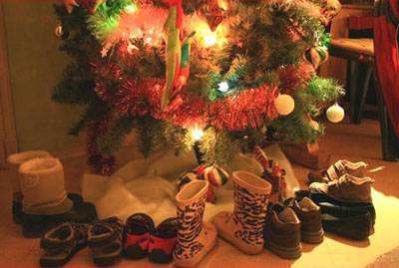
Pour les enfants c’est une fête très joyeuse. Le soir, ils placent leurs souliers près des cheminées. D’après la tradition, le Père Noël apporte des cadeaux par la cheminée.

Slide 8

